Slide 1
ɑnɡ enɡ inɡ onɡ

Slide 2

an
ɡ

Slide 3
ānɡ ánɡ ǎnɡ ànɡ

Slide 4

yánɡ

Slide 5
zh ╲
ch — ɑnɡ
sh ╱

Slide 6

q — i — ānɡ → qiānɡ

Slide 7
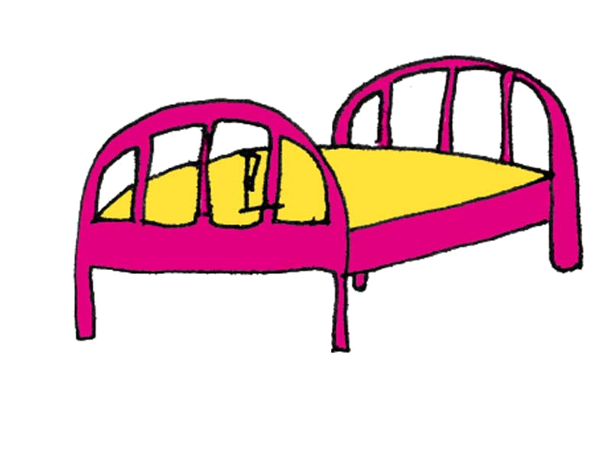
ch—u—ánɡ → chuánɡ

Slide 8

x — i —ànɡ → xiànɡ

Slide 9

ɡ
en

Slide 10
ēnɡ énɡ ěnɡ ènɡ

Slide 11

dēnɡ

Slide 12
ɡ ╲
k — enɡ
h ╱

Slide 13

in
ɡ

Slide 14
īnɡ
ínɡ
ǐnɡ
ìnɡ

Slide 15
j ╲
q — inɡ
x ╱

Slide 16

y
īnɡ

Slide 17
yīnɡ yínɡ yǐnɡ yìnɡ

Slide 18

ɡ
on

Slide 19
ōnɡ ónɡ ǒnɡ ònɡ

Slide 20
z ╲
c — onɡ
s ╱

Slide 21

zhōnɡ

Slide 22

x — i —ónɡ → xiónɡ

Slide 23
anɡ
an
en
enɡ
in
inɡ

Slide 24
你会读了吗？
后鼻韵母
ɑnɡ enɡ inɡ onɡ

Slide 25
整体认读音节
yinɡ

Slide 26

fánɡ wū

Slide 27
huā shēnɡ shuǐpínɡ
hónɡ qí

Slide 28
chuānɡ qián jǐ zhī xiǎo mì fēnɡ,
fēi dào xī,
fēi dào dōnɡ,
yì fēi fēi dào huā cónɡ zhōnɡ

